Slide 1
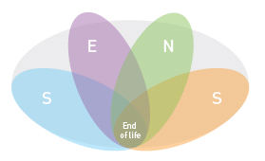
Folienset
Palliativer Betreuungsplan
Aufgebaut nach SENS
Oktober 2021

Slide 2
Dokumente im Zusammenhang mit dem Palliativen Betreuungsplan
Phasen und Ebenen, Graphik (Überarbeitung diese Folie ist in Planung)
Palliativer Betreuungsplan
Verordnungsblatt: Palliative Reservemedikation
Erläuterungen zum Palliativen Betreuungsplan
Einschätzungsinstrument Palliative Care Bedarf nach SENS (geringfüge Anpassungen an diesem Dokument werden noch folgen)
Folienset zu SENS

Slide 3
Download: Graphik: Phasen und Ebenen

Slide 4
Download:
Pall. Betreuungs-
plan

Slide 5
Download:
Pall. Reservemedikation

Slide 6
Download:
Erläuterungen

Slide 7
Download:
Einschätzung Palliative Care Bedarf nach SENS

